Slide 2
Spirometrické vyšetření

Slide 3
Respirační systém - fyziologie
Hlavní funkce na úrovni plic:
Ventilace
Difuze
Perfuze

Slide 4
Alveolární ventilace
V_{A}= (V_{T} - V_{D}) x f
V_{T}….dechový objem (tidal volume)
V_{D} ….mrtvý prostor (dead volume)
f ….dechová frekvence
V_{A}= (500ml-150ml) x 15/min=5250ml/min

Slide 5
Ventilačně perfuzní poměr
Nestejný poměr průtoku plynu a krve u jednotlivých sklípků
i za fyziologických podmínek
  plicní báze: = 0,7
  plicní hroty: = 3,3
zvýšena za patologických stavů (téměř všech)
  ↑ → ↑mrtvý prostor → ↑PaCO₂
  ↓ → ↑zkrat → ↓PaO₂

Slide 6
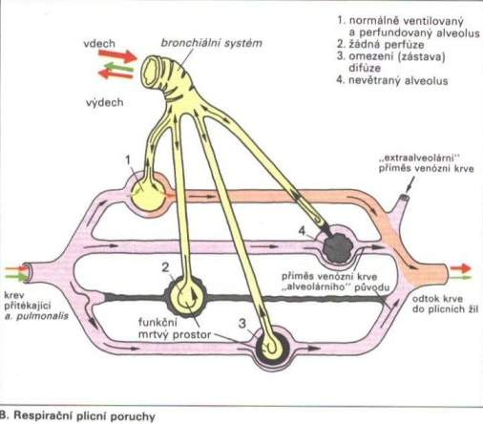

Slide 7
Poruchy ventilace
Prostá hypoventilace
Obstrukční ventilační poruchy
(zúžení dýchacích cest)
Restrikční ventilační poruchy
(redukce funkčního parenchymu plic nebo omezení dýchacích pohybů)
Smíšené ventilační poruchy

Slide 8
Prostá hypoventilace
Zpravidla mimoplicní příčina
  CNS (otravy, léky, úrazy)
  nervosvalová onemocnění (myastenia gravis)
  obstrukce horních dýchacích cest
Snížení V‘_{A}= (V_{T}-V_{D}) x f
Hypoxemie, hyperkapnie

Slide 9
Obstrukční poruchy plic
Lokalizovaná obstrukce
  bronchiální obstrukce (cizí těleso, nádor, zánět, uzliny..)
    absorpční atelektáza, zkrat
Generalizovaná obstrukce
  reverzibilní - asthma bronchiale
  ireverzibilní - CHOPN (emfyzém, chronická bronchitida), mukoviscidóza
  jiné - infekční bronchitida, bronchiolitida)

Slide 10
Asthma bronchiale
Chronická zánětlivá choroba dýchacích cest, charakterizovaná zvýšenou reaktivitou na různé stimuly vedoucí k variabilní bronchiální obstrukci, která je reverzibilní buď spontánně nebo po terapii.
2,3-3,3 % populace
bez závislosti na pohlaví
vzrůstající výskyt
multifaktoriální onemocnění

Slide 11
Astma - klinické příznaky
Dechové obtíže, hvízdavý dech, dráždivý kašel
záchvaty se střídají s obdobím klidu
variabilita
  sezónní
  diurnální (noční a ranní záchvaty)
  zátěžová (námahové astma)

Slide 12
Astma - dělení
Atopické (alergické) astma
  genetická predispozice + alergen, I.typ přecitl.
Neatopické (nealergické) astma
  endogenní a. (bez známé příčiny)
  námahové a. (tělesná zátěž)
  iritační a. (chem.látky, teplo, chlad)
  aspirinové a. (i jiné léky)
profesionální a. aj.

Slide 13
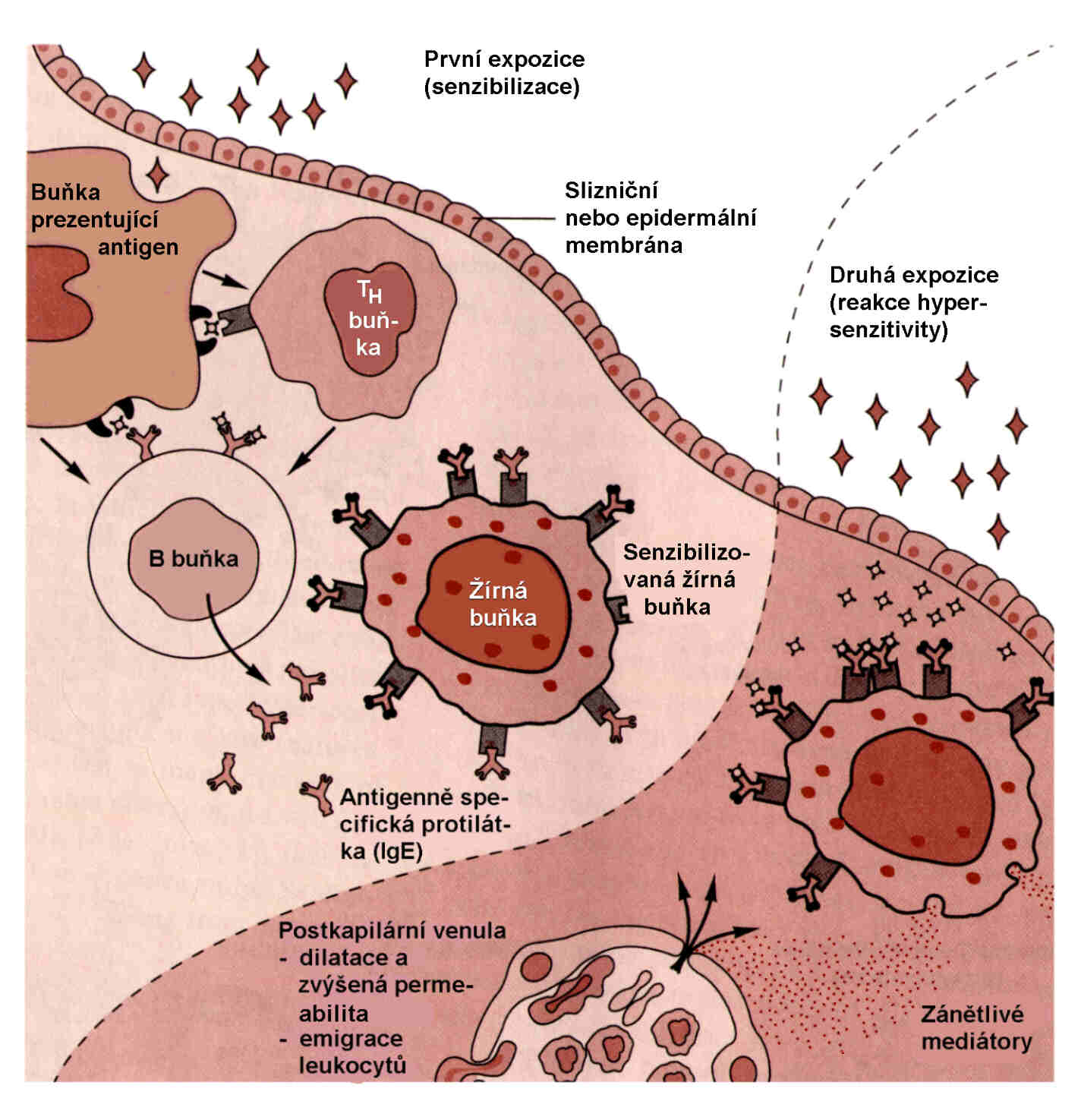
1.typ přecitlivělosti (IgE)

Slide 14
Astma - fáze záchvatu
Časná (bezprostřední odpověď)
  do 30 min, mediátory žírných buněk
  zvýšená sekrece hlenu, otok sliznice
  kontrakce hladkých svalů (bronchospazmus)
Pozdní odpověď
  po 4-6 hod, mediátory neutrofilů, eozinofilů
  zánět, příp. destrukce epitelu

Slide 15
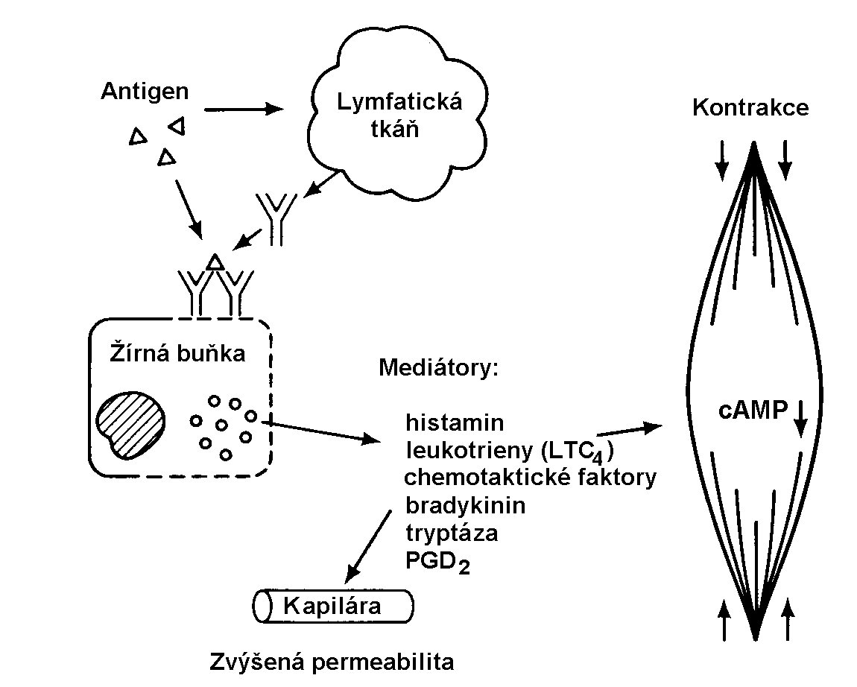

Slide 16
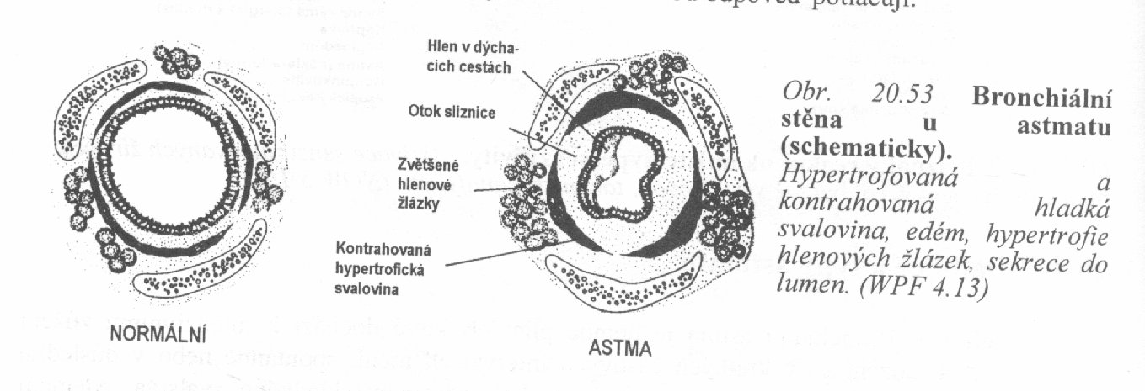

Slide 17
Astma - plicní funkce
V klidu
  někdy i bez známek obstrukce
  bronchoprovokační testy
V záchvatu známky obstrukce
  snížené dynamické ventilační parametry
  zvýšené statické parametry
  zlepšení po podání bronchodilatátorů

Slide 18
Léčba astmatu
odstranění nebo omezení provokujících faktorů
protizánětlivá terapie
bronchodilatační terapie
hyposenzibilizace
speleoterapie aj.

Slide 19
Chronická obstrukční plicní nemoc (CHOPN) (COPD)
5-20% dospělé populace
převaha u mužů
30 x častější u kuřáků
mortalita - 5.místo
zahrnuje:
  chronickou bronchitidu
  plicní emfyzém

Slide 20
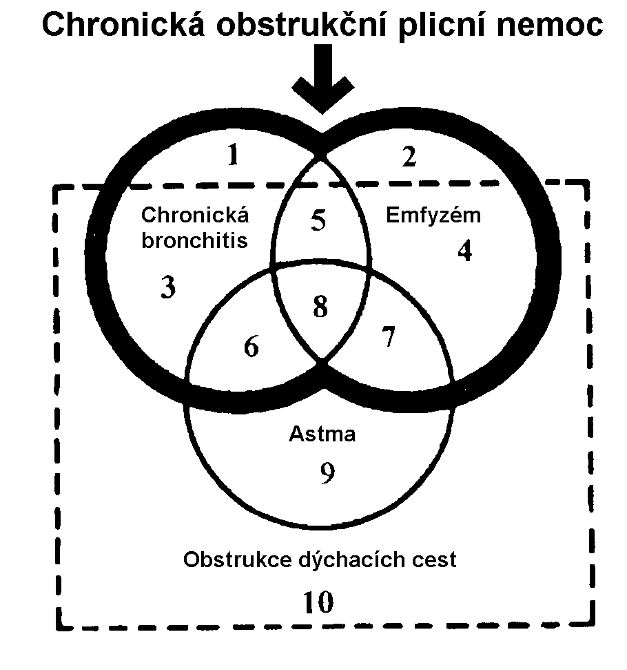

Slide 21
1. Chronická bronchitida
Klinická definice:
Onemocnění s hypersekrecí hlenu spolu s chronickým kašlem nejméně 3 měsíce v roce, a to 2 po sobě následující roky, s vyloučením jiných plicních a kardiálních nemocí.

Slide 22
Chronická bronchitida - etiologie
kouření cigaret
profesionální expozice (oxidy S,N, formaldehyd)
znečištěné ovzduší
opakované infekce dýchacích cest

Slide 23
Chronická bronchitida - morfologie
hyperplazie a hypertrofie hlenových žlázek
nadměrné množství hlenu v dýchacích cestách (příp. uzávěr)
zánětlivá infiltrace a otok stěny dýchacích cest (zúžení)

Slide 24
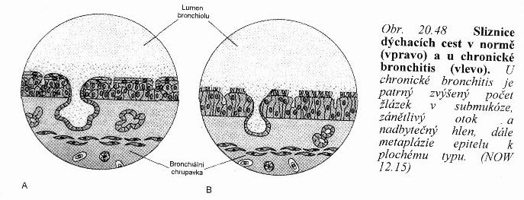

Slide 25
Chronická bronchitida - funkční důsledky
Zúžení malých dýchacích cest
→ exspirační obstrukce -↓ dynamické parametry
→ plicní hyperinflace → ↑RV/TLC
→ ventilačně perfuzní nerovnováha (↓V‘/Q‘)
→ hypoxemie (cyanóza), hyperkapnie, respirační acidóza
→ vazokonstrikce → plicní hypertenze
→ normální difúzní plicní kapacita pro O₂

Slide 26
2. Emfyzém - etiopatogeneze
trvalé rozšíření dýchacích cest distálně od terminálních bronchiolů spojené s úbytkem plicní tkáně
  nerovnováha proteáz a antiproteáz
    ↑elastáza
      kouření → zánět → neutrofily
    ↓α1-antitrypsin
      kouření
      genetický defekt (homozygoti MM do 40 let)
  obstrukce bronchiolů
    chronická bronchitis (kouření)

Slide 27
Emfyzém - funkční důsledky
Destrukce alveolární stěny
→ ztráta plicní elastičnosti → exspirační obstrukce (↓ dynamické parametry)
→ plicní hyperinflace → ↑RV/TLC (nevýhodné postavení inspiračních svalů)
→ redukce kapilárního řečiště
→ ↓difúzní plicní kapacita
→ plicní hypertenze
→ventilačně perfuzní nerovnováha (↑V‘/Q‘)

Slide 28
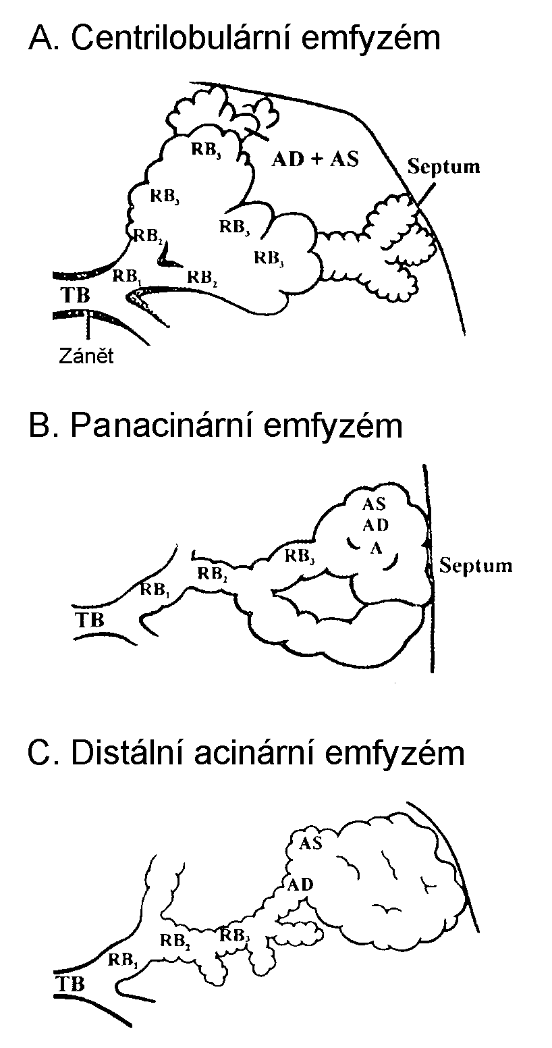

Slide 29
CHOPN - klinické příznaky
narůstající dechové obtíže (roky)
dušnost, produktivní kašel
v pokročilém stadiu hmotnostní deficit
poloha v předklonu s podepřenými pažemi
našpulení rtů při výdechu
převážně bronchitida x převážně emfyzém

Slide 30
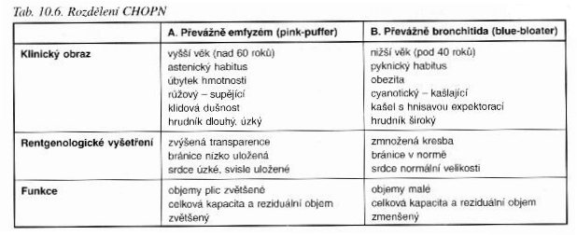

Slide 31
CHOPN - léčba
ovlivnění obstrukce (bronchodilatancia)
ovlivnění infekce (atibiotika)
odstranění hlenu (expektorancia)
oxygenoterapie (krátkodobá x dlouhodobá)
rehabilitace, lázně
chirurgická terapie
substituce α1-antitrypsinu

Slide 32
Obecné důsledky bronchiální obstrukce
ztížený výdech
↓dynamických ventilačních parametrů
  potřeba více času k vydechnutí VC, ↓V‘_{A}
hyperinflace plic
  ↑ residuální objemy (FRC, RV, TLC)
ventilačně perfuzní nerovnováha, ↑V_{D}, ↓V‘_{A}
zánik interalveolárních sept
  porucha difúze pro kyslík
hypoxemie, hyperkapnie, respirační acidóza

Slide 33
Restrikční poruchy plic
Restrikce
redukce funkčního parenchymu plic nebo omezení dýchacích pohybů
Omezeno rozpínání plic:
z vnějších příčin (resekce, onemocnění pleury, hrudní stěny, neuromuskulárního aparátu, extrémní obezita.....)
změnou plicního parenchymu (zánět, nádor, intersticiální nemoci plic - zpravidla kombinováno s poruchou difúze)

Slide 34
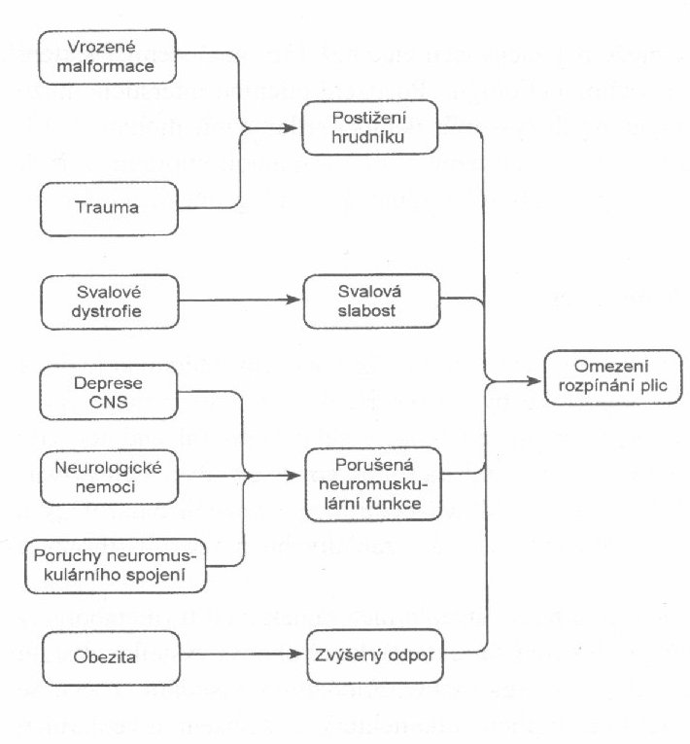
Restrikční nemoci z vnějších příčin

Slide 35
Nemoci pleury
Pneumotorax
vzduch v pleurálním prostoru (z plic nebo skrz hrudní stěnu) => kolaps plíce
spontánní - prasknutí malé bubliny na povrchu plic v blízkosti apexu
tenzní (ventilový) - komunikace mezi plicí a peurálním prostorem - jednostranná záklopka – vzduch vniká do pleurálního prostoru, ale nemůže zpět => vyžaduje urgentní lékařskou pomoc
pneumotorax komplikující plicní nemoci (cysty)

Slide 36
Pleurální výpotek
tekutina uvnitř pleurálního prostoru – důsledek lokálního nebo systémového onemocnění
na základě koncentrace bílkovin a LD se dělí:
- transsudát – např. u chron. srdeční selhání
(↑ hydrostatický tlak v kapilárách)
– hypoalbuminémie (jaterní cirhóza)
(↓ onkotický tlak)
- exsudát – ↑ bílkoviny např. zánět, nádor

Slide 37
Ostatní vnější příčiny restrikčních nemocí
skolióza – vychýlení páteře do boku
kyfóza – vychýlení páteře dozadu
neuromuskulární nemoci (myastenia gravis, poliomyelitida)
extrémní obezita
resekce plic (nádor)

Slide 38
Změna plicního parenchymu
Intersticiální nemoci plic
tkáň mezi výstelkou alveolu a endotelem plicních kapilár => zmnožení vaziva => zesílení interalveolárních sept => porucha difúze pro kyslík
klesá propustnost pro kyslík a zvyšuje se rozdíl parc. tlaku v alveolech PAO₂ a v plicních kapilárách ↓PaO₂
snižuje se poddajnost (compliance) plic

Slide 39
Patogeneze intersticiálních nemocí plic
ukládání fibrinu podél alveolárních stěn => v alveolech se vytvoří tzv. hyalinní membrána
zánětlivá fáze s infiltrací neutrofily a později makrofágy a lymfocyty => reparační procesy a fibróza
proliferace alveolárních buněk, organizace fibrinózního exsudátu, ukládání kolagenu => reparace nebo fibróza

Slide 40
Důsledky intersticiálních nemocí plic (fibróz)
hypoxémie (↓PaO₂) zejména námahová již v počátečních stádiích s hyperventilací s tendencí k respirační alkalóze (↓PaCO₂)
později klidová hypoxémie (↓PaO₂) a hypoventilace (snížená poddajnost plic => malé dechové objemy)
plicní hypertenze (vysoký tlak v malém oběh) => cor pulmonale

Slide 41
Nozologické jednotky
Idiopatická plicní fibróza
neznáme příčinu (imunitní reakce?)
Sarkoidóza
typická granulomatózní tkáň v různých orgánech, etiologie imunitní?
Profesionální intersticiální nemoci
expozice dráždivým látkám po dlouhá časová období (prach, plyn, léky, infekce)

Slide 42
Profesionální intersticiální nemoci

Slide 43
Klinické projevy
Subjektivní
Dyspnoe
Kašel
Objektivní
Tachypnoe
Chrůpky
Cyanóza
Cor pulmonale
Laboratorní data
Zvýšený P(A-a)O₂
Normální nebo nízký PaCO₂
EKG- cor pulmonale
Spirometrie - restrikční typ (↓VC, normál FEV1/FVC)
Snížená difuzní kapacita plic pro oxid uhelnatý

Slide 44
Terapie
závisí na etiologii, pokud je známa
zastavit expozici škodlivým vdechovaným činitelům
proti infekci antibiotika
u nejasné etiologie (sarkoidóza, idiop. plicní fibróza) kortikosteroidy
podávání kyslíku

Slide 45
Obecné důsledky restrikce
↓statických ventilačních parametrů
  ↓ objemy (FRC, TLC, FVC)
kompenzace hyperventilací
hypokapnie (↓PaCO₂), respirační alkalóza
námahová hypoxémie (↓PaO₂) později i klidová

Slide 46
Vlastní spirometrické vyšetření

Slide 47
Limitace spirometrie
Měří jen objemy vyměňující se při dýchání (ne reziduální objemy)
Měří za nefyziologických podmínek
Vyžaduje spolupráci pacienta
(problematické u osob s poruchami vědomí, dětí, osob s vadou sluchu, simulujících)

Slide 48
Spirometrické veličiny se dělí na
Statické
= na čase nezávislé
Dynamické
= na čase závislé
Čas může být obsažen v definici veličiny (FEV₁), nebo se uplatňovat jako podmínka měření (FEVC)

Slide 49
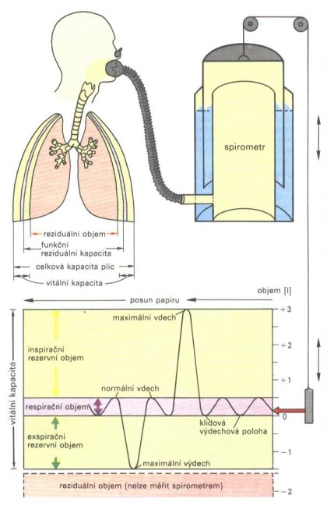

Slide 50
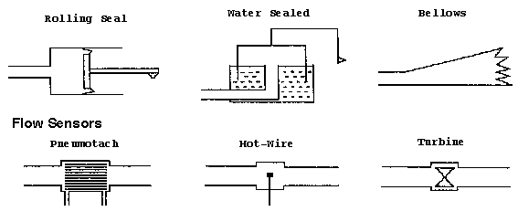
Principy spirometrů

Slide 51
Terminologie

Slide 52
Spirometrie - statické plicní objemy
TLC – celková plicní kapacita (okolo 6 l)
RV – reziduální objem (nelze měřit spirometrem!)
ERV – expirační rezervní objem (cca 1,5 l)
IRV – inspirační rezervní objem (cca 2,5 l)
FRC – funkční reziduální kapacita ERV+RV
VC – vitální kapacita TLC-RV
Dechový objem cca 0,5 l

Slide 53
Spirometrie – dynamické parametry
FVC - usilovná vitální kapacita („co nejvíce a co nejrychleji“)
FEV1 - expirační sekundová kapacita
FEV1/FVC - poměr sekundové kapacity k FVC
FEF25-75% - průměrná rychlost toku ve střední polovině FVC
PEF - maximální výdechová rychlost
Vmax 50%, Vmax 25% - maximální tok po vydechnutí 50% resp. 75% vitální kapacity

Slide 54
Metody stanovení dynamických parametrů
Měří se:
Průtok jako funkce času, kdy čas je funkcí objemu (pomocí pneumotachografické hlavice).
Název: flow - volume
Objemy počítány integrací průtoku podle času.
Měří se:
Objem jako funkce času (např. pomocí spirometrického zvonu)
Název: volume - time
Průtoky počítány derivací objemu podle času.

Slide 55
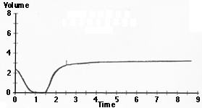
Křivka objem - čas

Slide 56
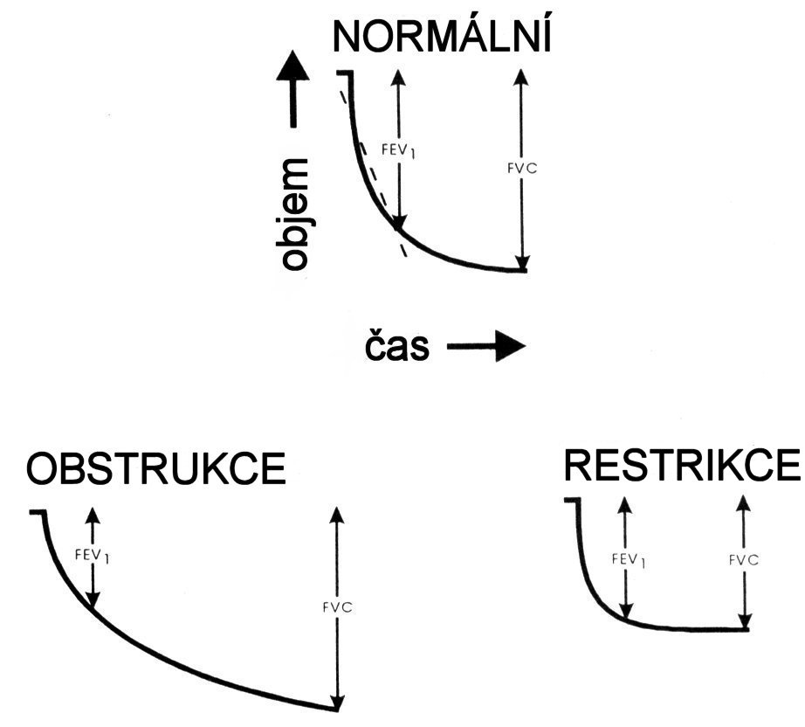
Křivka objem - čas

Slide 57
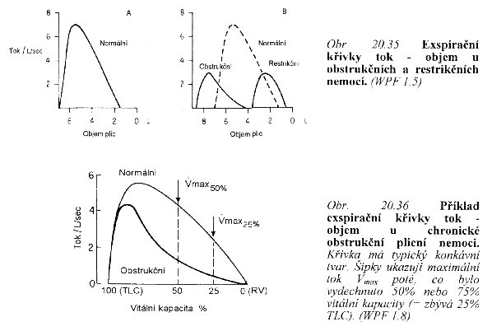
Smyčka průtok/objem

Slide 58
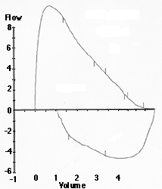
Křivka průtok-objem

Slide 59
Hodnocení ventilačních poruch
Typ poruchy: obstrukční, restrikční, smíšená
Stupeň: lehký <60,80), středně těžký <40,60) těžký méně než 40 [% referenční hodnoty]
Reverzibilita: reverzibilní, ireverzibilní, částečně reverzibilní
Přítomnost respirační insuficience hypoxemie, hyper(hypo) kapnie

Slide 60
Spirometrie u obstrukčních poruch
Dynamické ventilační parametry ↓
  objemy při usilovném výdechu
    ↓ FEV1, ↓ FEV1/FVC (%) , norma 80 %, FVC ±↓
  průtoky (rychlosti)
    ↓ PEF, ↓ MEF 50%, ↓ MEF 75%, ↓ MEF 25%
    ↓ FEF _{25-50%}
Statické plicní objemy ↑
  reziduální objemy
    ↑ RV, ↑ FRC, ↑ TLC

Slide 61
Spirometrie u restrikčních poruch
Statické plicní objemy ↓
  reziduální objemy
    ↓ RV, ↓ FRC, ↓ TLC
Dynamické ventilační parametry ± ↕
  objemy při usilovném výdechu
    ↓ FEV1, ± ↑ FEV1/FVC (%) , norma 80 %, FVC ↓
  průtoky (rychlosti)
    ↓ PEF, ↓ MEF 50%, ↓ MEF 75%, ↓ MEF 25%
    ±↑ FEF _{25-50%}

Slide 62
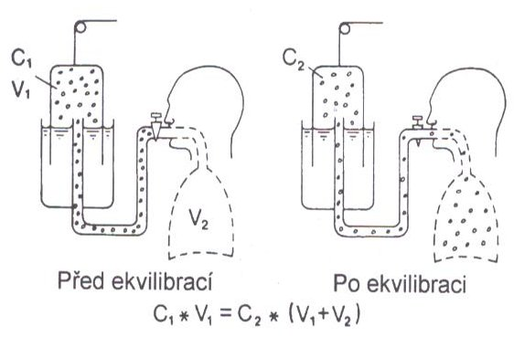

Slide 63
Obstrukční poruchy
FEV1 | > 80% predicted | normal
 | 65 - 80% | mild
 | 50 - 65% | moderate
 | < 50% | severe
 | Meas | Pred | %Pred
FVC | 2.63 | 3.11 | 84
FEV1 | 1.58 | 2.28 | 69
FEV1/FVC | 60 | 73
FEF25-75 | 0.59 | 2.56 | 23
PEF | 4.90 | 5.78 | 85

Slide 64
Restrikční choroby
 | Meas | Pred | %Pred
FVC | 0.96 | 2.75 | 35
FEV1 | 0.94 | 1.90 | 49
FEV1/FVC | 98 | 69
FEF25-75 | 2.25 | 2.11 | 107
PEF | 2.98 | 5.40 | 55

Slide 65
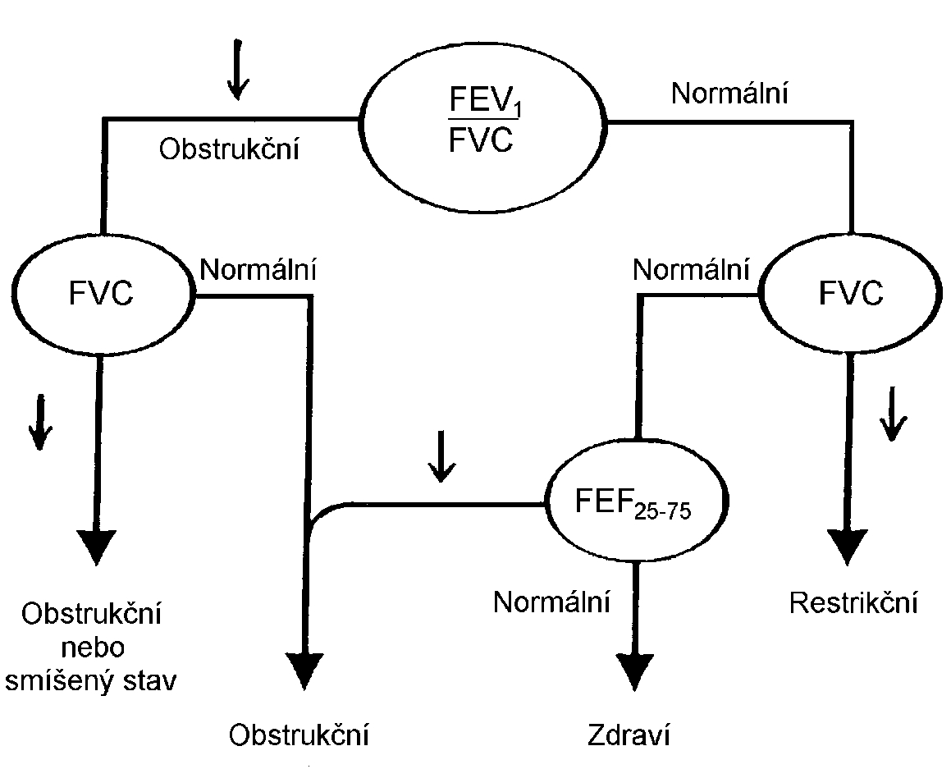
Algoritmus pro interpretaci spirometrie

Slide 66
